Slide 1
Εισαγωγή στη Φυσική των Επιταχυντών II
Γ. Παπαφιλίππου
Τμήμα Επιταχυντών - CERN
Επιμορφωτικό πρόγραμμα Ελλήνων καθηγητών
CERN, Ιούλιος 2008

Slide 2
Βασικές αρχές δυναμικής των επιταχυντών

Slide 3
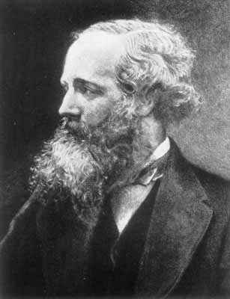
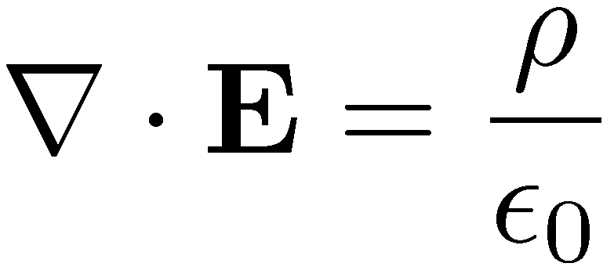
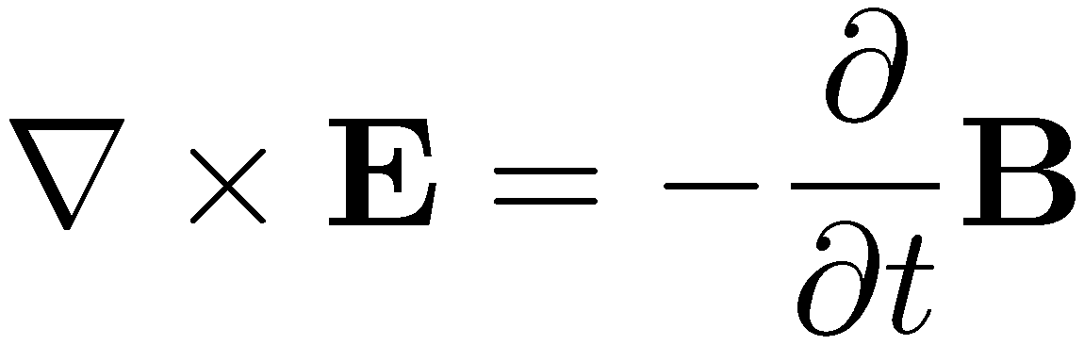
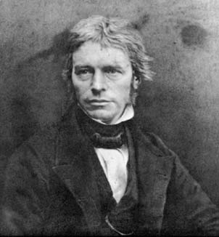
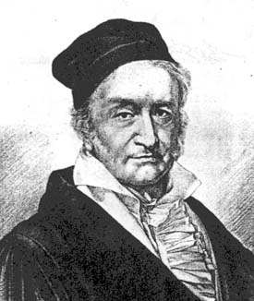
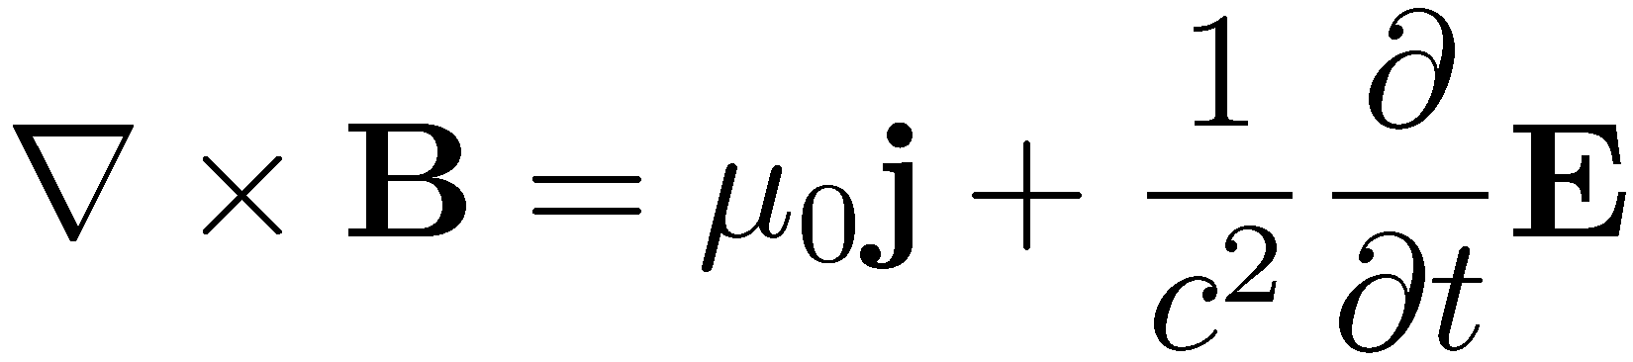
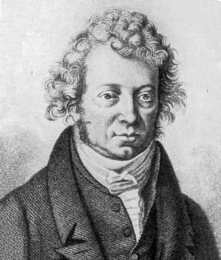

Εξισώσεις Maxwell
Φυσική των επιταχυντών: περιγραφή δυναμικής φορτισμένων σωματιδίων παρουσία ηλεκτομαγνητικών πεδίων
Εξισώσεις Maxwell σχετίζουν τα ηλεκτρικά και μαγνητικά πεδία που παράγονται από φορτία και κατανομές ρεύματος
Νόμος Gauss: απόκλιση ηλεκτρικού πεδίου δινει την πυκνότητα πηγών φορτίου
Νόμος επαγωγής του Faraday: μεταβαλόμενο μαγνητικό πεδίο προκαλεί ηλεκτρικό πεδίο
Νόμος Gauss για μαγνητισμό: δεν υπάρχουν μαγνητικά μονόπολα
Νόμος Ampere-Maxwell: ολοκλήρωμα του μαγνητικού πεδίου σε κλειστή καμπύλη είναι ανάλογη του ρεύματος που τρέχει στην καμπύλη (στατικό ηλεκτρικό πεδίο)
E =ηλεκτρικά πεδία [V/m] μ₀(μαγνητική διαπερατότητα) = 4π 10⁻⁷ [ C V⁻¹m⁻¹]
B =μαγνητική επαγωγή [T] ε₀(ηλεκτρική διαπερατότητα) = 8.854 10⁻¹² [ V s A⁻¹m⁻¹]
ρ=πυκνότητα φορτίο[C/m³] c (ταχύτητα φωτός) = 2.99792458 10⁸m/s
j=πυκνότητα ρεύματος [A/m²] 1/c²= ε₀ μ₀

Slide 4
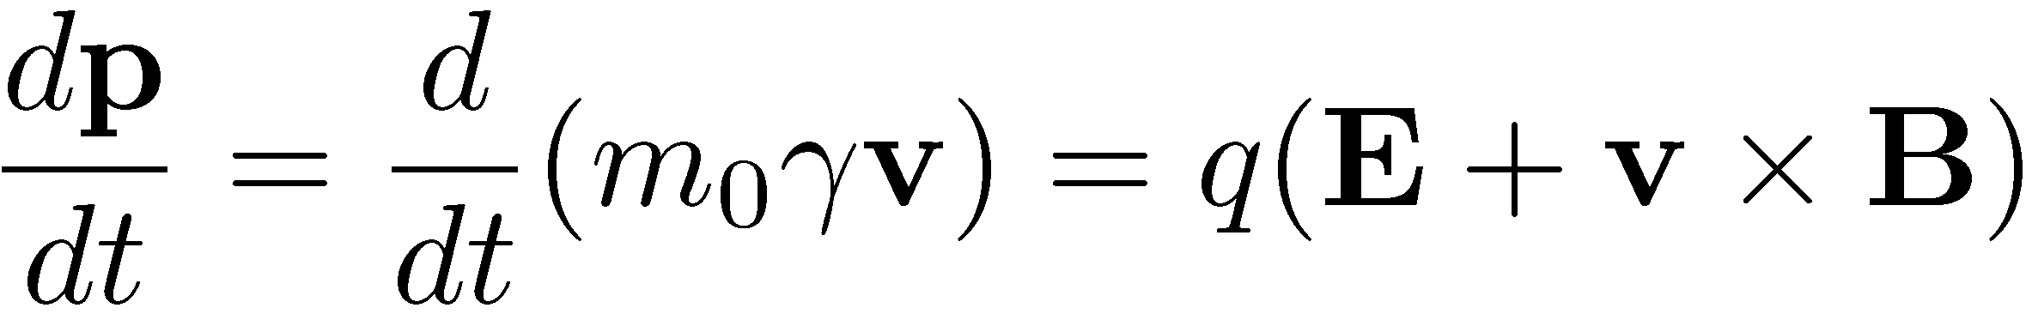

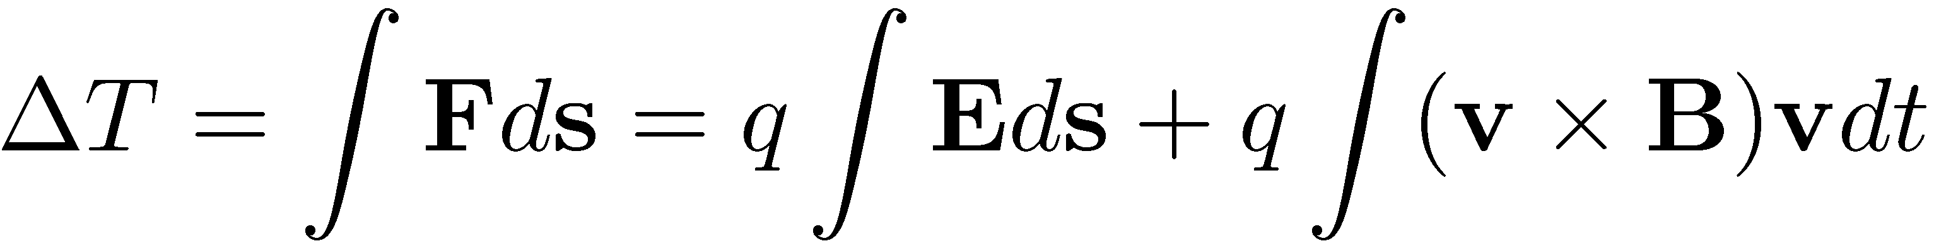
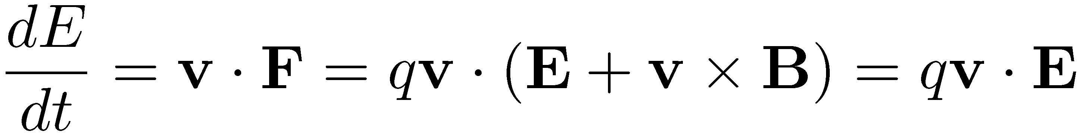
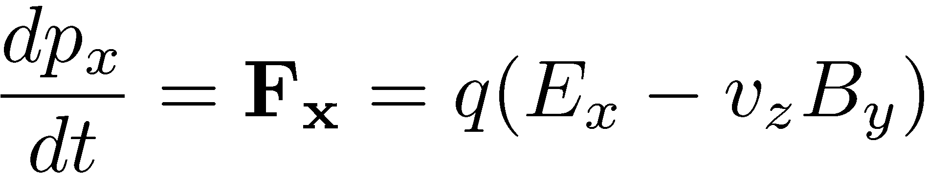
Δύναμη Lorentz
Δύναμη πάνω σε φορτισμένα σωματίδια που κινούνται υπό την επίδραση ηλεκτρομαγνητικών πεδίων ή
Στους επιταχυντές: ηλεκτρικά πεδία χρησιμοποιούνται για επιτάχυνση σωματιδίων και μαγνητικά πεδία για καθοδήγησή
  Ολοκλήρωση της δύναμης ώς προς το μήκος της τροχιάς για τον υπολογισμό της κινητικής ενέργειας (ή υπολογισμός του ρυθμού μεταβολής της ενέργειας) ή
  Κινητική ενέργεια αλλάζει από ηλεκτρικά αλλά όχι από μαγνητικά πεδία
  Εξίσωση Lorentz για την οριζόντια συνιστώσα της δύναμης ενός σωματιδίου που κινείται στην επιμήκη διεύθυνση z
  Για σχετικιστικά σωματίδια υ_{z} ≈ c και υ_{z}Β_{y}>> Ε_{x}
  Άρα τα μαγνητικά πεδία είναι πολύ πιο αποτελεσματικά στο να καθοδηγούν τα σωματίδια

Slide 5
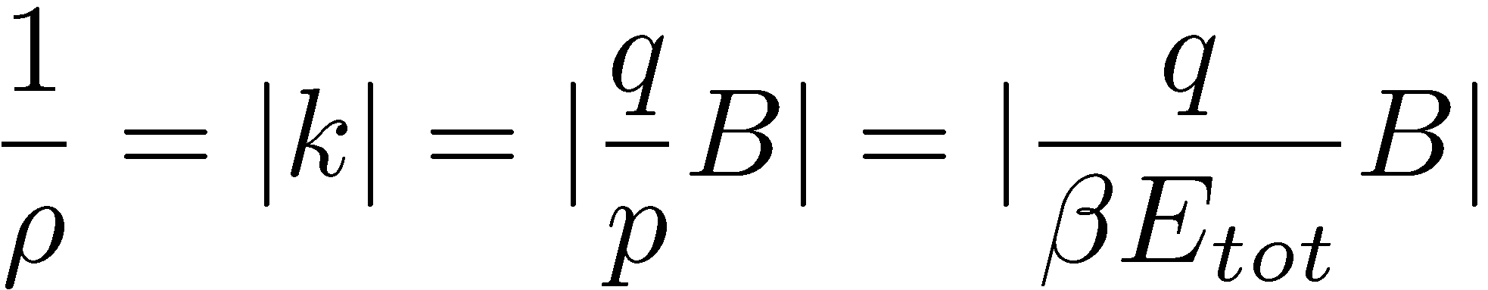
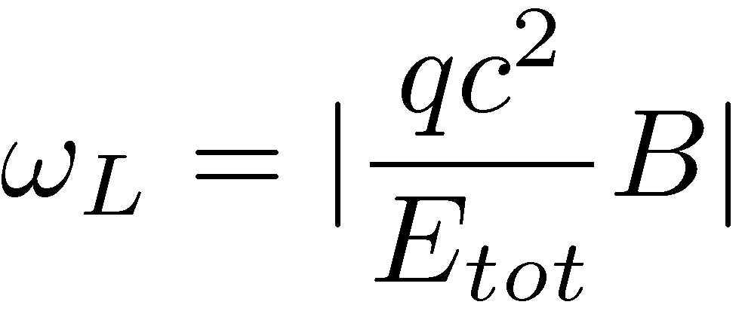
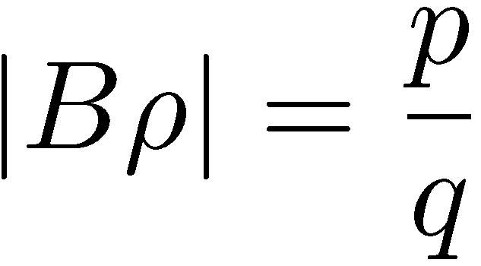
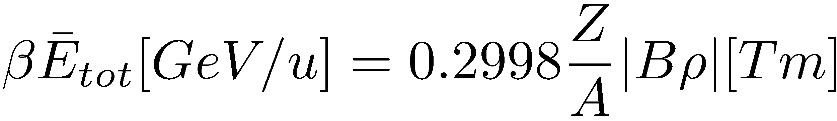
Καθοδήγηση δέσμης
Ομογενές μαγνητικό πεδίο B, κάθετο στην κίνηση του σωματιδίου. Τα σωματίδια εκτελουν κυκλική κίνηση όπου η ακτίνα καμπυλότητας είναι
Η κυκλοτρονική συχνότητα (Larmor)
Ορίζουμε ώς μαγνητική ακαμψία
In more practical units
Για ιόντα με πολλαπλότητα φορτίου Z και ατομικό αριθμό A,η ενέργεια ανά νουκλεόνιο είναι

Slide 6
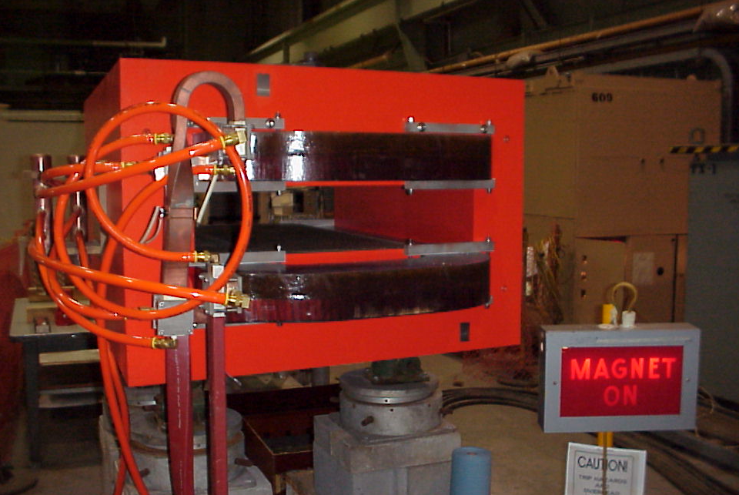
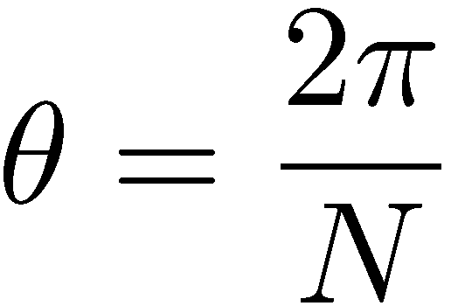
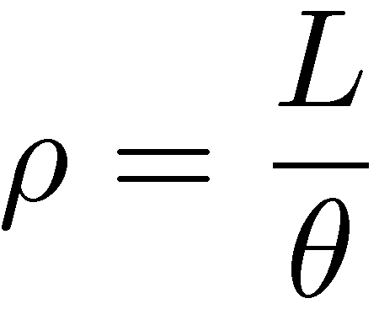
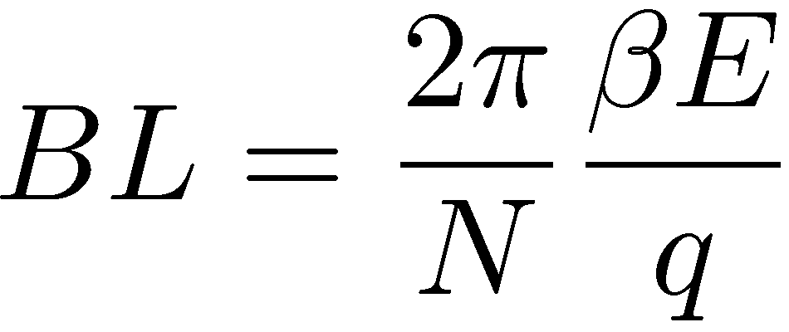
Δίπολα
Θεωρούμε κυκλικό επιταχυντή σωματιδίων ενέργειας E με N δίπολα μήκους L
Γωνία κάμψης
Ακτίνα κάμψης
Ολοκληρωμένο διπολικό πεδίο
Δίπολο δακτυλίου SNS
L
B
Επιλέγοντας ένα διπολικό μαγνητικό πεδίο, καθορίζεται και το μήκος του, και αντιστρόφως
Για υψηλότερα πεδία, μικρότερα και λιγότερα δίπολα μπορούν να χρησιμοποιήθουν
Η περιφέρια του δακτυλίου (κόστος) επηρεάζεται από την επιλογή του πεδίου
θ
ρ

Slide 7
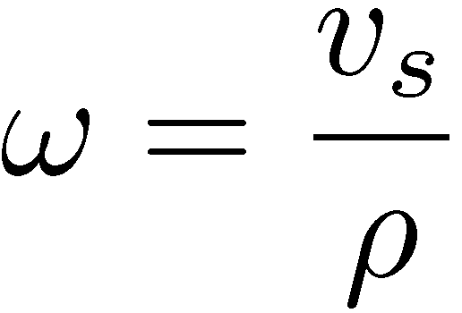
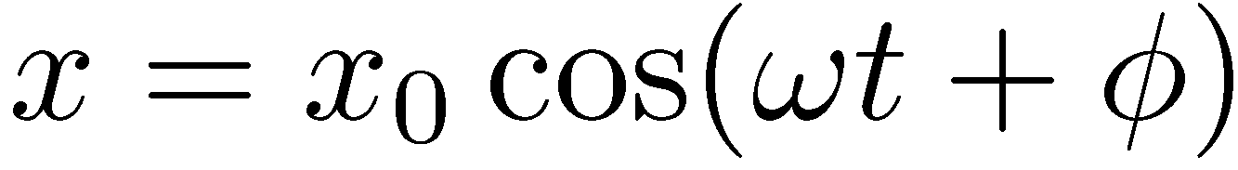
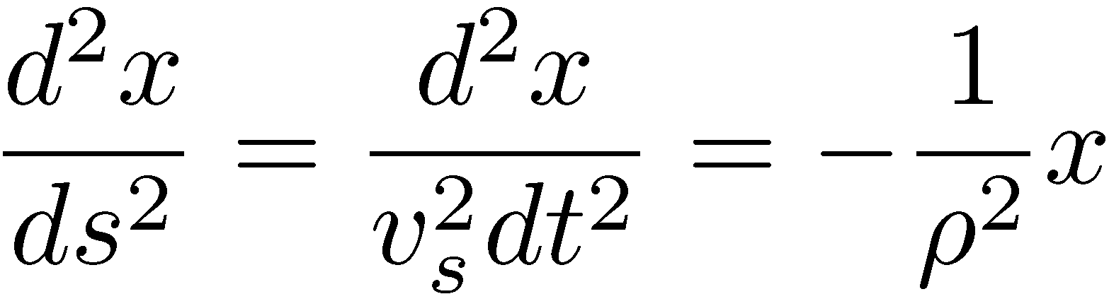
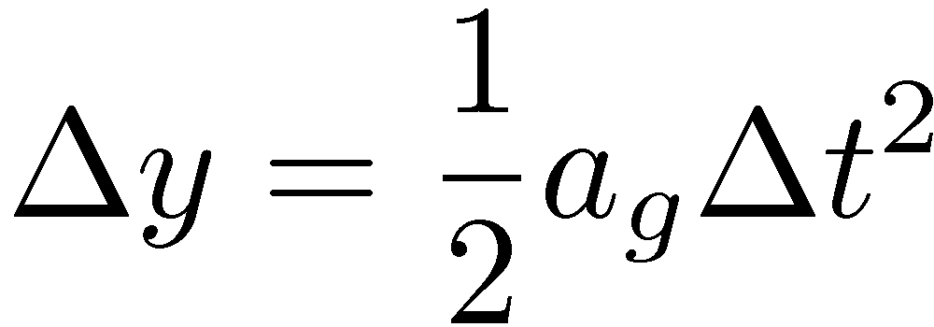
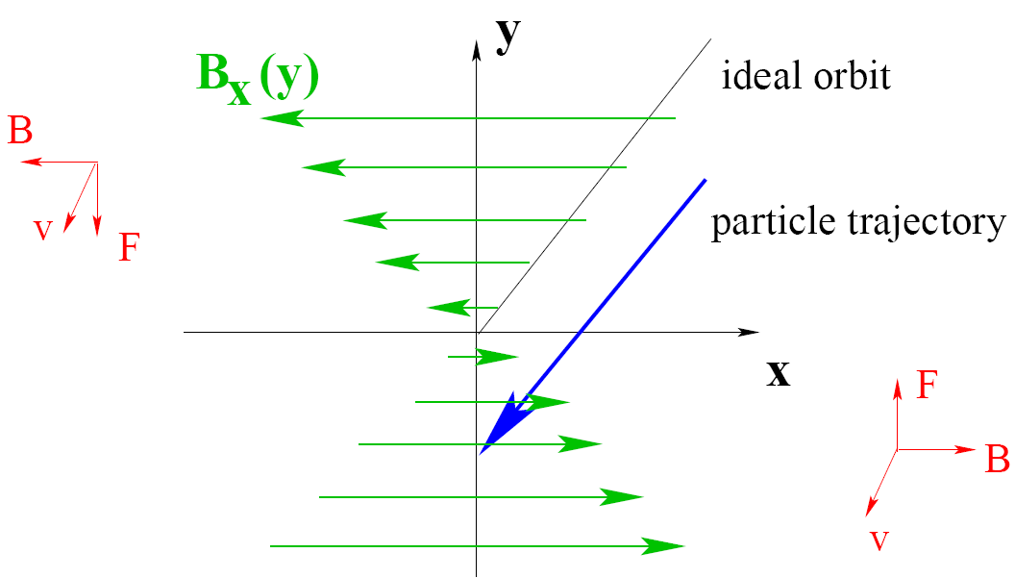
Εστίαση δέσμης
Έστω σωματίδιο στην ιδεατή τροχιά
Στο οριζόντιο επίπεδο, εκτελεί αρμονικές ταλαντώσεις με συχνότητα
Η οριζόντια επιτάχυνση περιγράφεται από
Υπάρχει ασθενής εστίαση στο οριζόντιο επίπεδο
Στο κάθετο επίπεδο, η μόνη δύναμη που ασκείται είναι η βαρύτητα. Τα σωματίδια κινούνται κάθετα ως
y
x
s
design orbit
ρ
Θέτωντας a_{g}= 10m/s²,τα σωματίδια μετατοπίζονται κατά 18mm (άνοιγμα διπόλου του LHC) σε 60ms (μερίκές 100αδες στροφές του LHC) χρειάζεται εστίαση

Slide 8
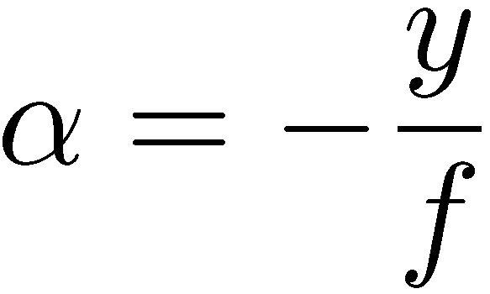

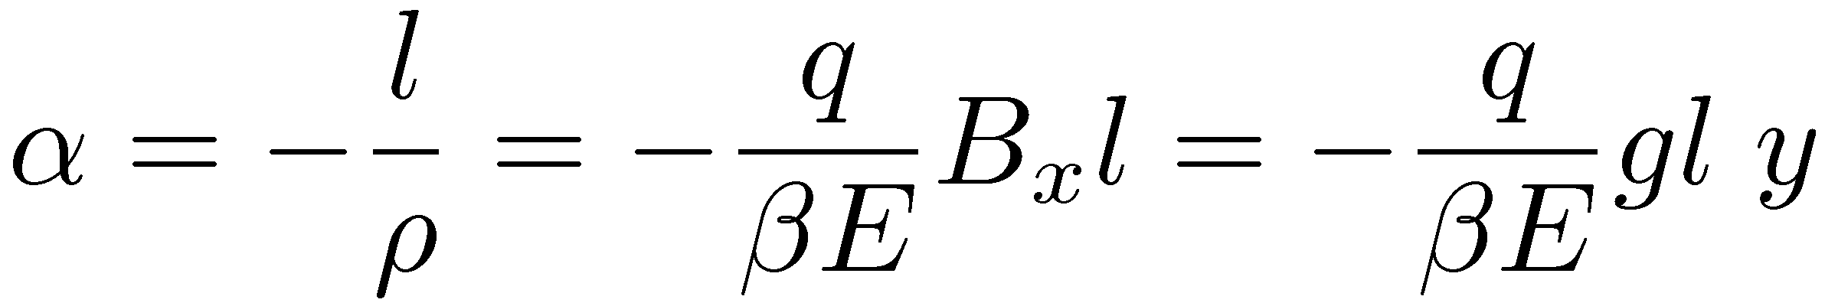
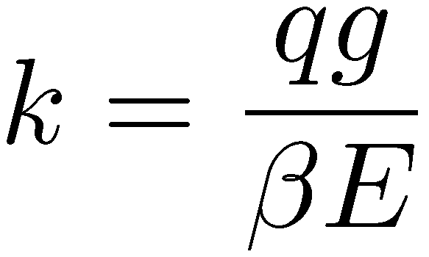
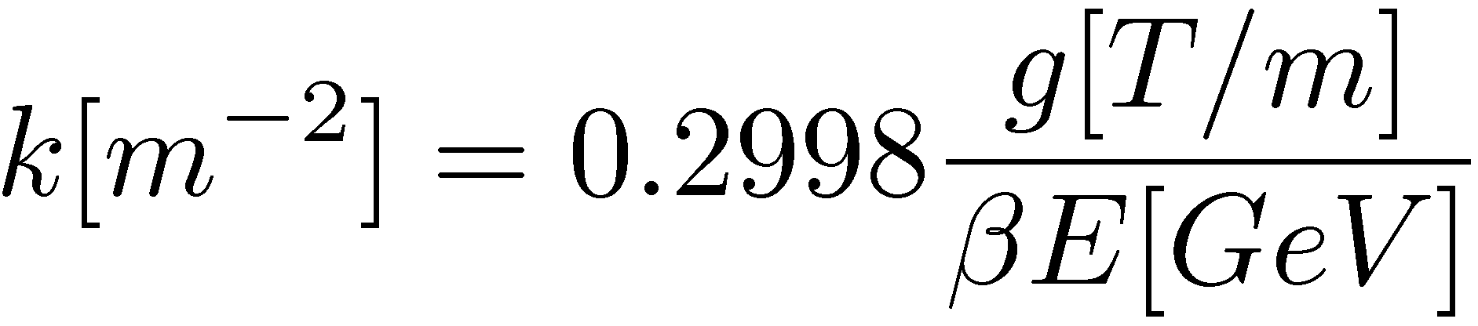
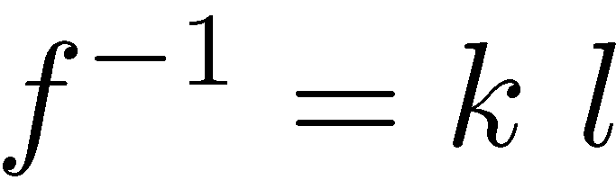
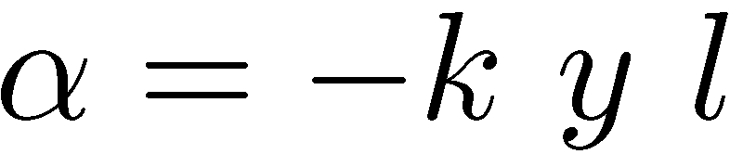
Στοιχεία εστίασης
Μαγνητικό στοιχείο που εκτρέπει δέσμες με γωνία ανάλογη της απόστασης από το κέντρο του (ισοδύναμο με τον εστιακό φακό στην οπτική) παρέχει εστίαση
Η γωνία εκτροπής ορίζεται ως , για φακό με μήκος εστίας f και μικρή μετατόπιση y.
Μαγνητικό στοιχείο μήκους l και απόκλισης g αποδίδει πεδίο , έτσι ώστε η γωνία εκτροπής να είναι
f ⁻¹
Η κανονικοποιημένη εστιακή ισχύς ορίζεται ως
Σε πιο πρακτικές μονάδες
Το εστιακό μήκος είναι και η γωνία εκτροπής
focal point
α
y
f

Slide 9
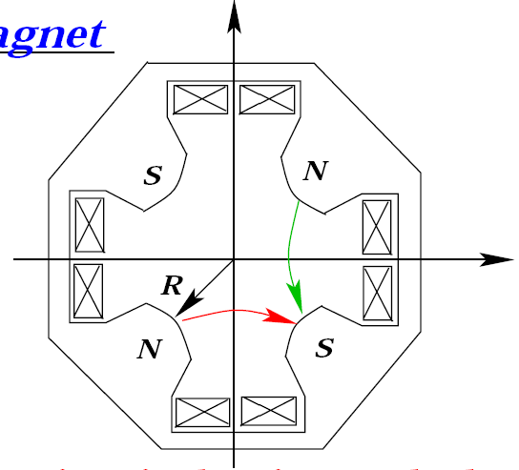
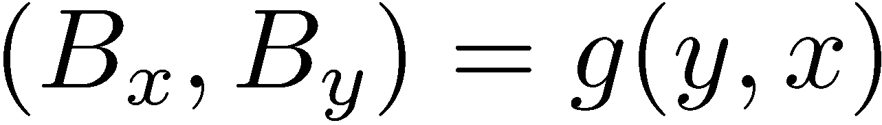
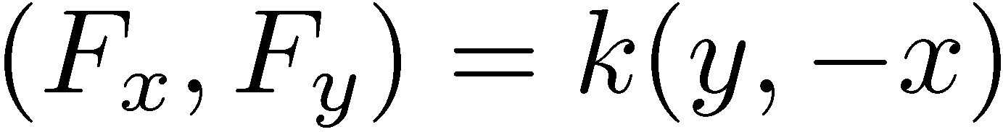
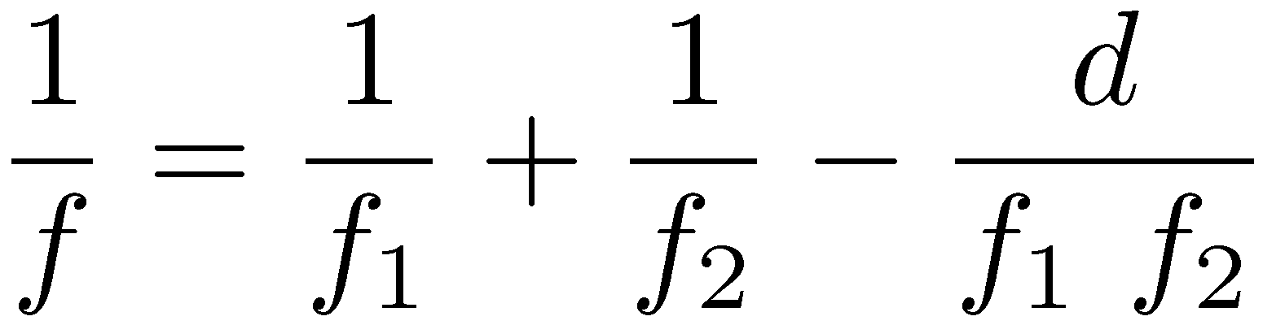
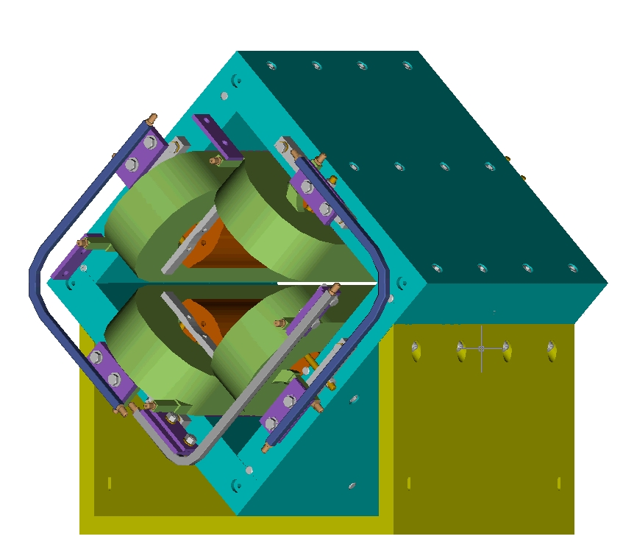
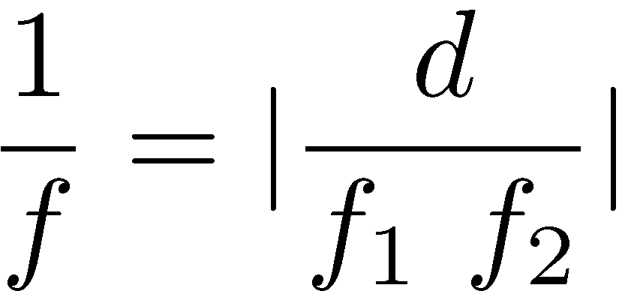
Τετράπολα
Τα τετράπολα εστιάζουν στο ένα επίπεδο και αποεστιάζουν στο άλλο
Το πεδίο είναι
Η δύναμη γράφεται
Χρειάζεται εναλλασσόμενη εστίαση και αποεστίαση ώστε να ελεγχθεί η δέσμη,εναλλασσόμενη εστιακή απόκλισης
Απο την οπτική γνωρίζουμε ότι ο συνδυασμός δύο φακών με εστιακές αποστάσεις optics f₁και f₂που σε απόσταση d δίνει ολικό εστιακή απόσταση
Εάν f₁ = -f₂,υπάρχει ένα καθαρό φαινόμενο εστίασης
F
v
B
F
v
B

Slide 10
Μαγνητικά «πολύπολα»
2n-πολα:
δίπολο τετράπολο εξάπολο οκτάπολα …
n: 1 2 3 4 …
Κανονικά: το χάσμα εμφανίζεται στο οριζόντιο επίπεδο
Λοξά: στροφή γύρω από τον άξονα της δέσμης κατά γωνία π/2n
Συμμετρία: στροφή γύρω από τον άξονα της δέσμης κατά γωνία π/n, το πεδίο αντιστρέφεται (αλλάζει πολικότητα)
S
S
N
N
N
S
N
N
N
S
S
S
N
S
S
S
N
N
N
S

Slide 11
Ηλεκ/ητικά στοιχεία επιταχυντών
Κύρια στοιχεία
  Δίπολο («καμπτικοί» μαγνήτες) απόκλιση
  Τετράπολο (εστιακοί μαγνήτες) (απο)εστίαση
  Εξάπολο (χρωματικοί μαγνήτες) χρωματική διόρθωση
  Κοιλότητα ραδιοσυχνοτήτων επιτάχυνση
Βοηθητικά στοιχεία
  Εκτροπέας (kicker), διαχωριστής (septum) εισαγωγή, εξαγωγή
  Σωληνοειδές ελικοειδής τροχιά
  Μαγνητικός ενισχυτής (wiggler) ακτινοβολία,
  κυμματιστές (undulator) απόσβεση
  Πολύπολλο (οκτάπολο, δεκάπολο, κ.ο.κ.) διόρθωση

Slide 12
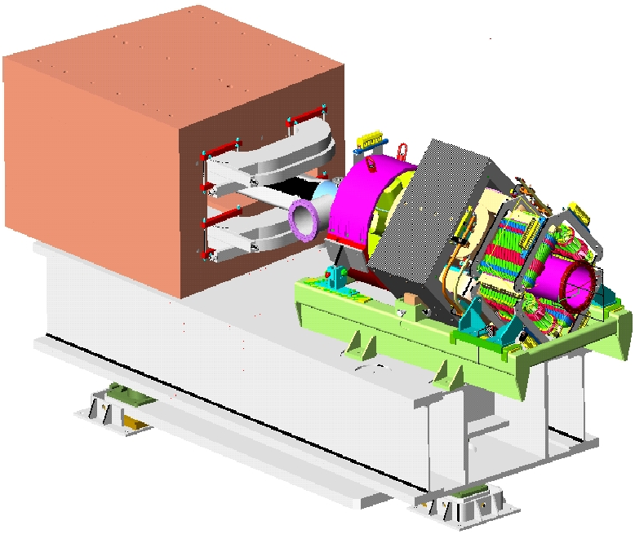
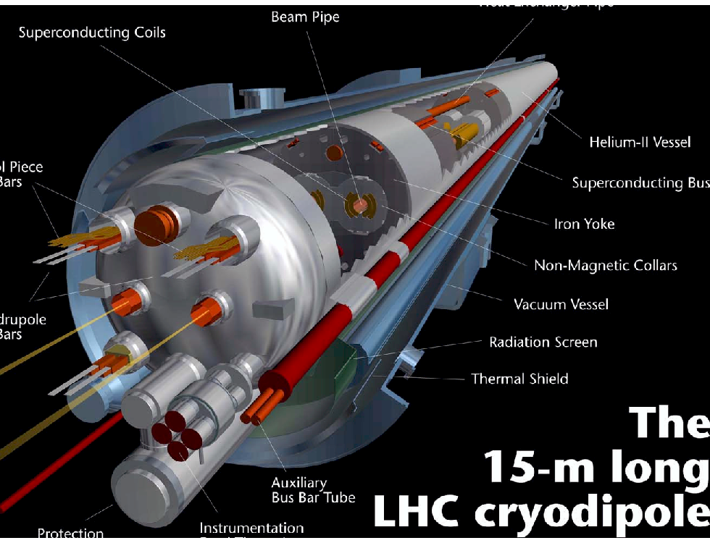
Ηλεκτρομαγνητικά στοιχεία
Διάταξη υμικυψέλης τουδακτυλίου του SNS
Υπεραγώγιμο δίπολο του LHC
Υπεραγώγιμη κοιλότητα ραδιοσυχνοτήτων του SNS
Δίπολο του δακτυλίου του SNS

Slide 13
Οπτική των επιταχυντών

Slide 14
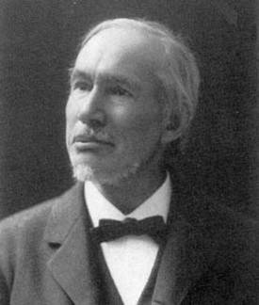
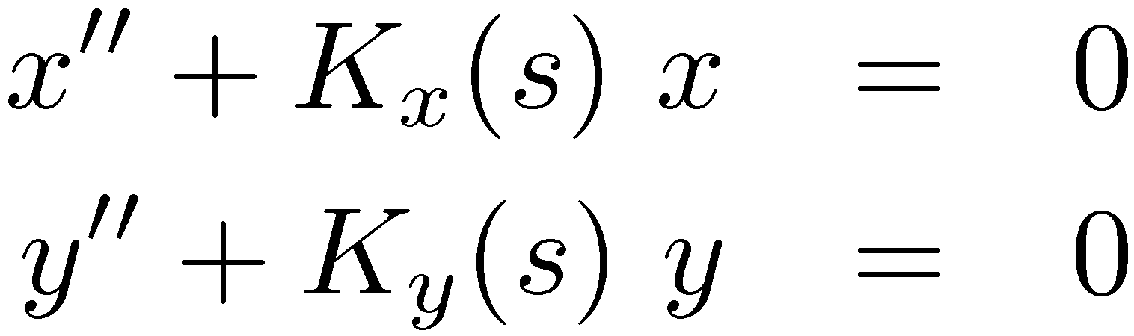
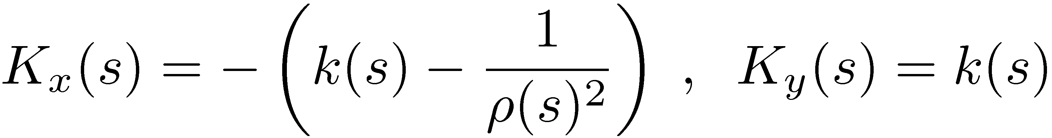
Εξισώσεις Hill
Θεωρώντας σταθερά (δίπολα) και γραμμικά πεδία (τετράπολα), οι εξισώσεις εγκάρσιας κίνησης στον επιταχυντή για σύγχρονο σωματίδιο, περιγράφονται
όπου
Εξισώσεις Hill για την γραμμική εγκάρσια κίνηση
Γραμμικές εξισώσεις χρονο-εξαρτημένες
  s=c t είναι το μήκος τροχιάς αλλά μπορεί να θεωρηθεί ως χρόνος)
  Αρμονικός ταλαντωτής με συχνότητα που εξαρτάται του χρόνου
Σε δακτύλιο ή γραμμή μεταφοράς με συμμετρίας, οι συντελεστές είναι περιοδικοί
Η λύση για όλο των επιταχυντή δεν είναι εύκολη…
George Hill

Slide 15
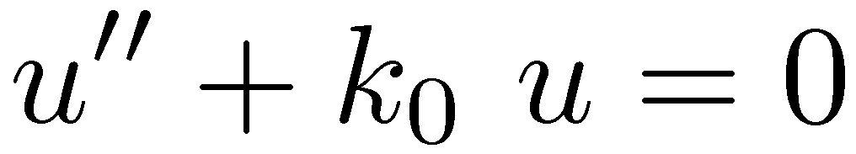
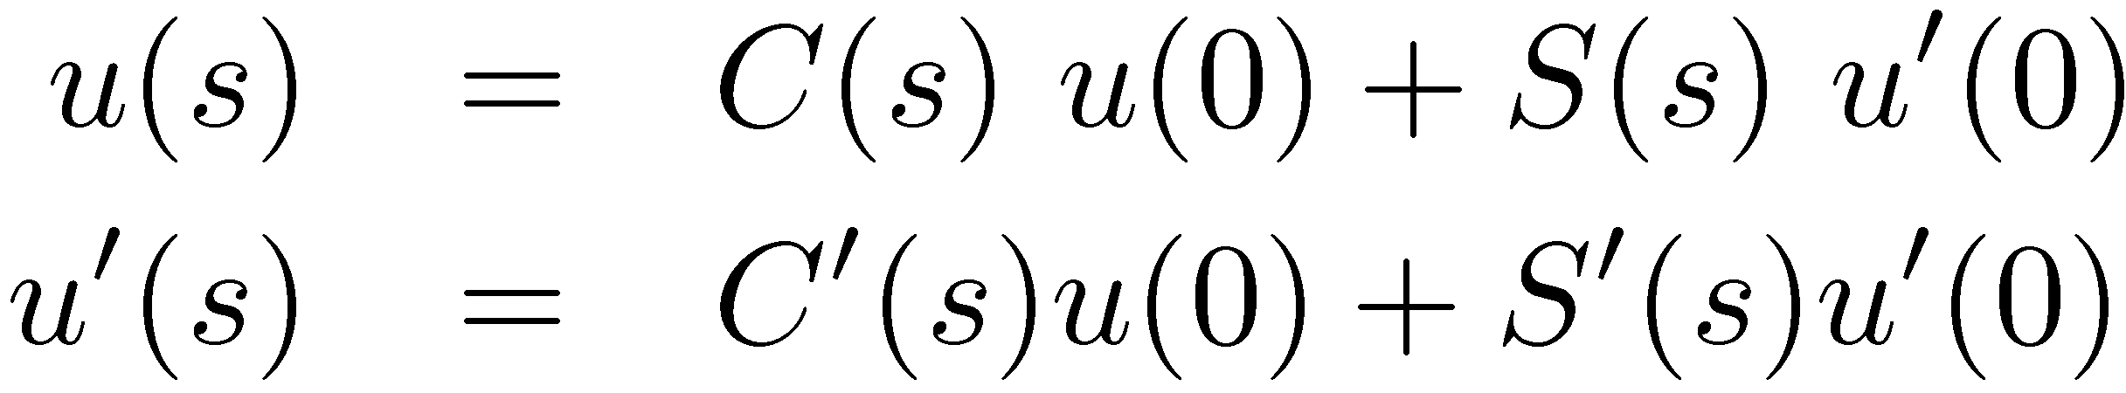
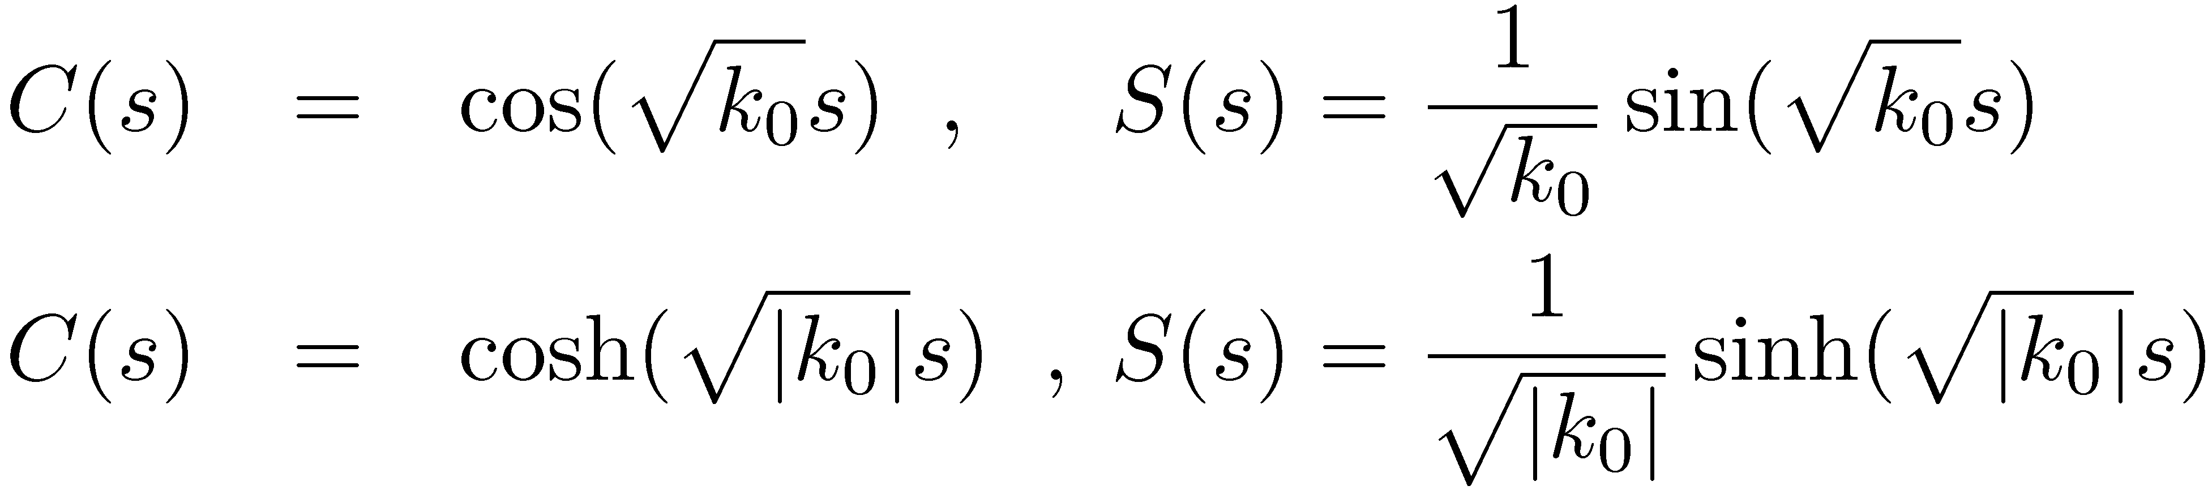
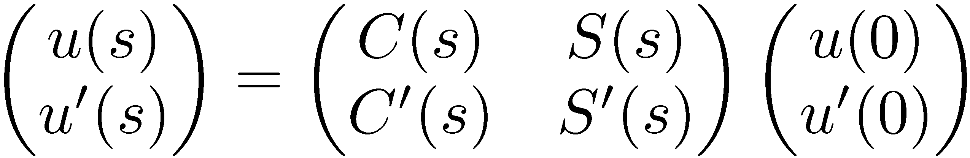
Αρμονικός ταλαντωτής (ελατήριο)
Θεωρείστε K(s) = k₀ = σταθερό
Εξισώσεις αρμονικού ταλαντωτή με λύση
όπου
για k₀> 0
για k₀< 0
u
u
Οι λύσεις δύνονται σε μορφή πίνακα

Slide 16
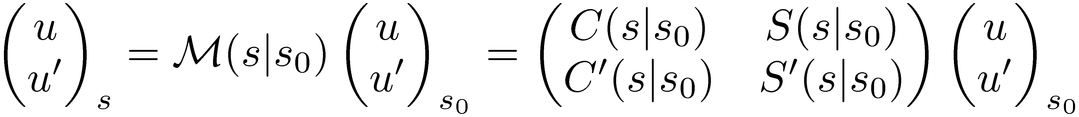
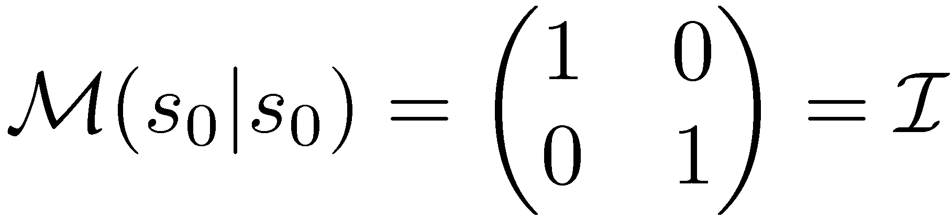
Φορμαλισμός πινάκων
Γενικός πίνακας μεταφοράς από s₀ σε s
Σημειώστε ότι
το οποίο ισχύει πάντα για διατηρητικά δυναμικά συστήματα
Σημειώστε ακόμα ότι
Η λύση για τον επιταχυντή μπορεί να παρασταθεί από ένα γινόμενο πινάκων
S₁
S₂
S₃
…
S_{n-1}
από s₀ σε s₁
S₀
S_{n}
από s₀ σε s₂
από s₀ σε s₃
από s₀ σε s_{n}

Slide 17
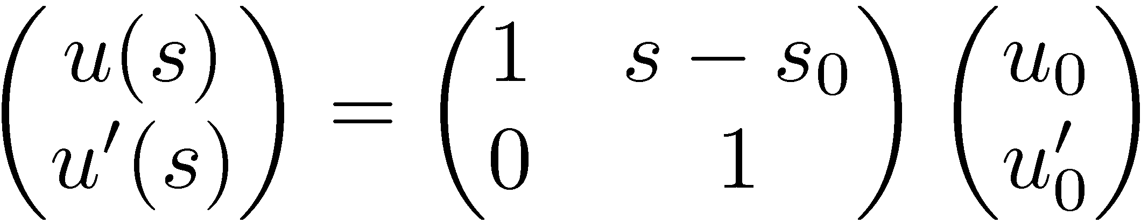
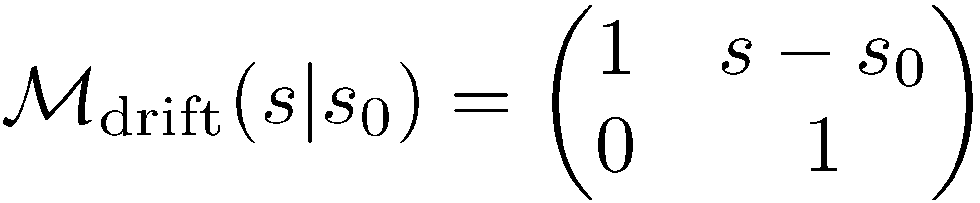
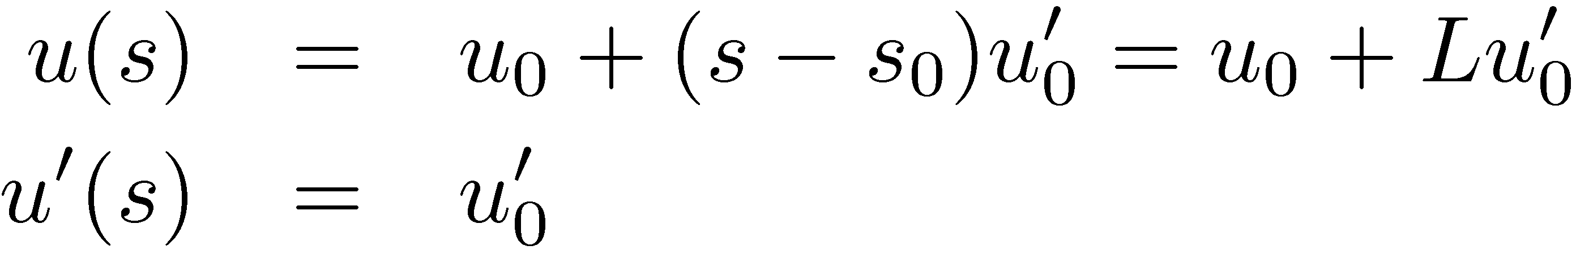
Πίνακας μεταφοράς για ευθεία
Θεωρείστε ευθεία (χωρίς μαγνητικά στοιχεία) μήκους L=s-s₀
Η θέση του σωματιδίου αλλάζει αλλά η κλίση παραμένει σταθερή.
L
After
u’
Before
u’⋅L
0
L
s
u
Real Space
Phase Space

Slide 18



(Από)εστιακός λεπτός φακός
Θεωρείστε λεπτό φακό με εστιακή απόσταση ±f
Η κλίση μειώνεται (εστίαση) ή αυξάνεται (αποεστίαση) για θετική θέση, που παραμένει σταθερή
u’
u
Before
After
0
f
u’
After
u
Before
f
0

Slide 19



Εστιακά ζεύγη
Θεωρείστε εστιακό ζεύγος, δηλαδή δύο λεπτούς φακούς (τετράπολα) με εστιακές αποστάσεις f₁ και f₂ σε απόσταση L μεταξύ τους.
Ο πίνακας μεταφοράς γράφεται ώς
x
L
με την ολική εστιακή απόσταση
Θέτωντας f₁ = - f₂ = f
Εστίαση εναλλασσόμενης απόκλισης δίνει εστίαση!
Αυτό ισχύει μόνο για λεπτούς φακούς

Slide 20

Κελί FODO
Θεωρείστε λεπτό από-εστιακό τετράπολο ανάμεσα σε δύο εστιακά, με αντίθετες εστιακές αποστάσεις ± f.
Συμμετρικός πίνακας μεταφοράς από το κέντρο του πρώτου ως το κέντρο του τελευταίου τετραπόλου
L
L
χρησιμοποιώντας τους πίνακες μεταφοράς
Ο ολικός πίνακας μεταφοράς γράφεται ως

